Slide 1
Презентация Кундрякской сельской модельной библиотеки, филиала №8 МБУК «Районная межпоселенческая библиотека» муниципального района Стерлибашевский район Республики Башкортостан к году семьи

Slide 2
«Семья — это не просто основа государства и общества, это духовное явление, основа нравственности» В. В. Путин 22 ноября 2023 года Президент РФ Владимир Путин подписал Указ, согласно которому 2024 год объявлен Годом семьи в целях популяризации государственной политики в сфере защиты семьи, сохранения традиционных семейных ценностей.

Slide 3
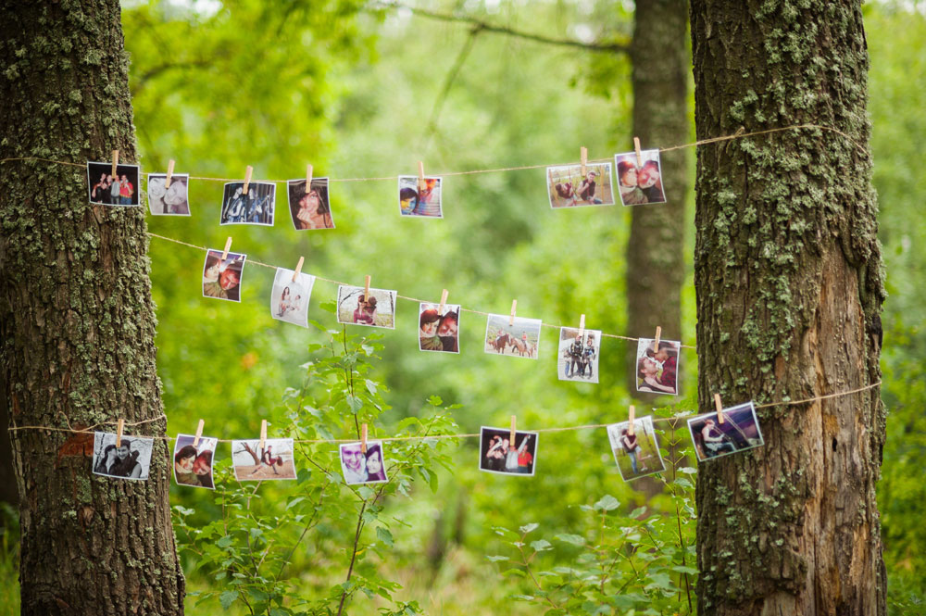
Фото-флешмоб «В объективе:семья»

Slide 5
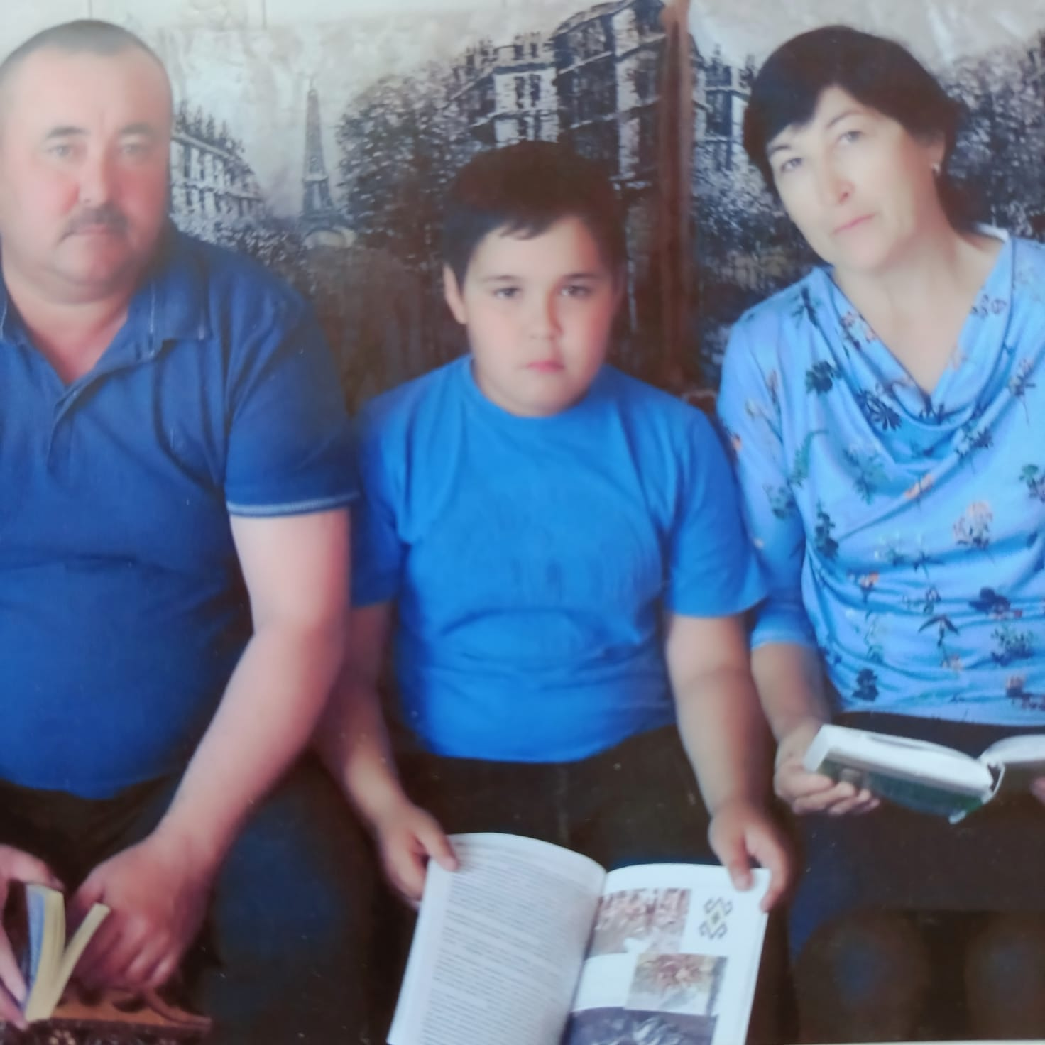
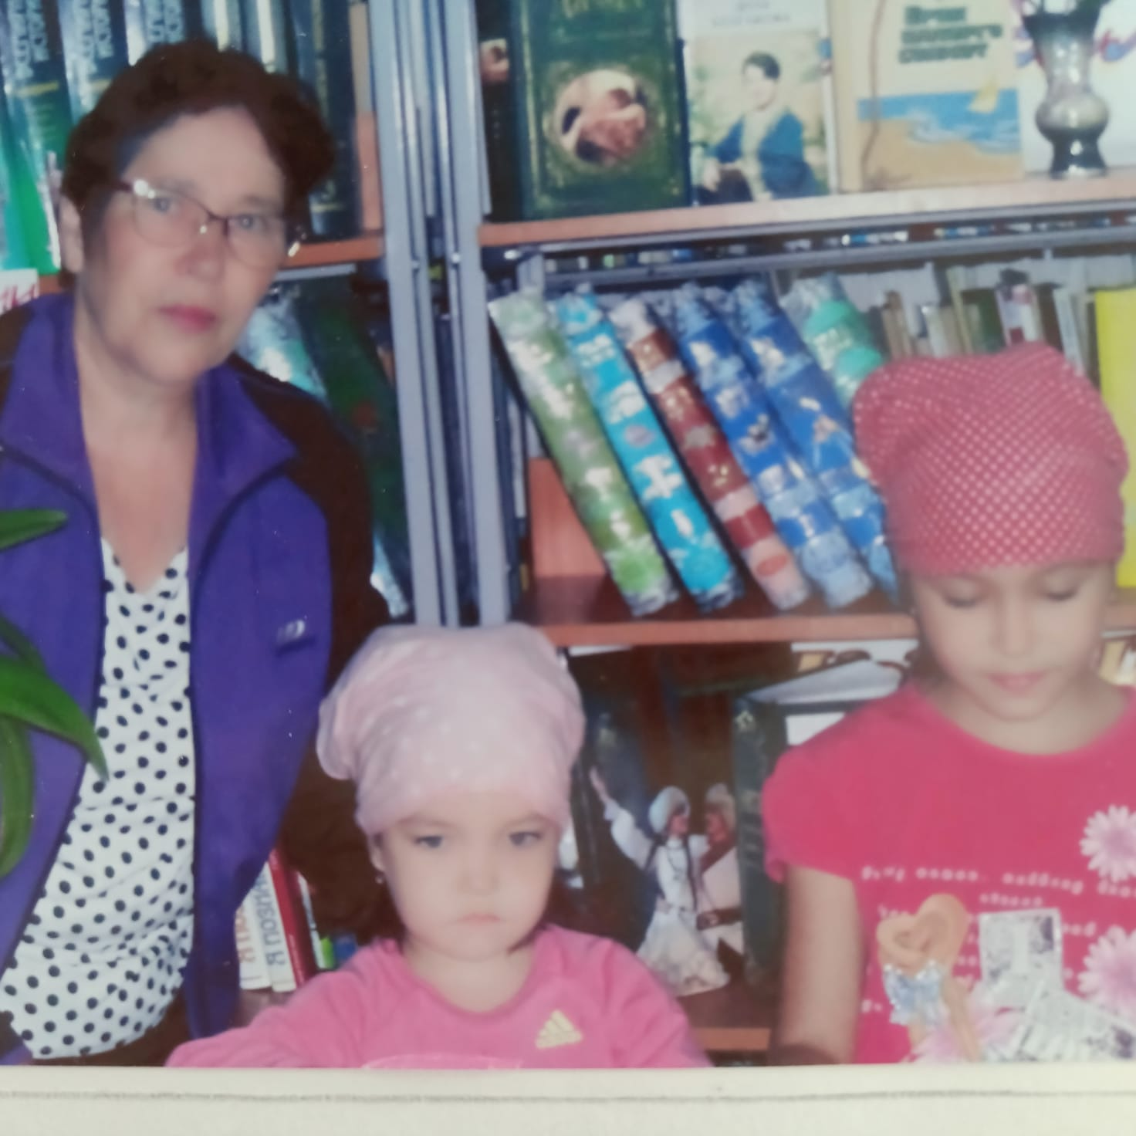
Семейное чтение — это важнейший способ приобщения детей к литературному миру, ведь первая встреча с книгой происходит именно в семье. Многие семьи в с.Кундряк с удовольствием посещают библиотеку
Семья Байгузиных во время чтения
З.Т.Утяганова со своими внучками
в библиотеке

Slide 6
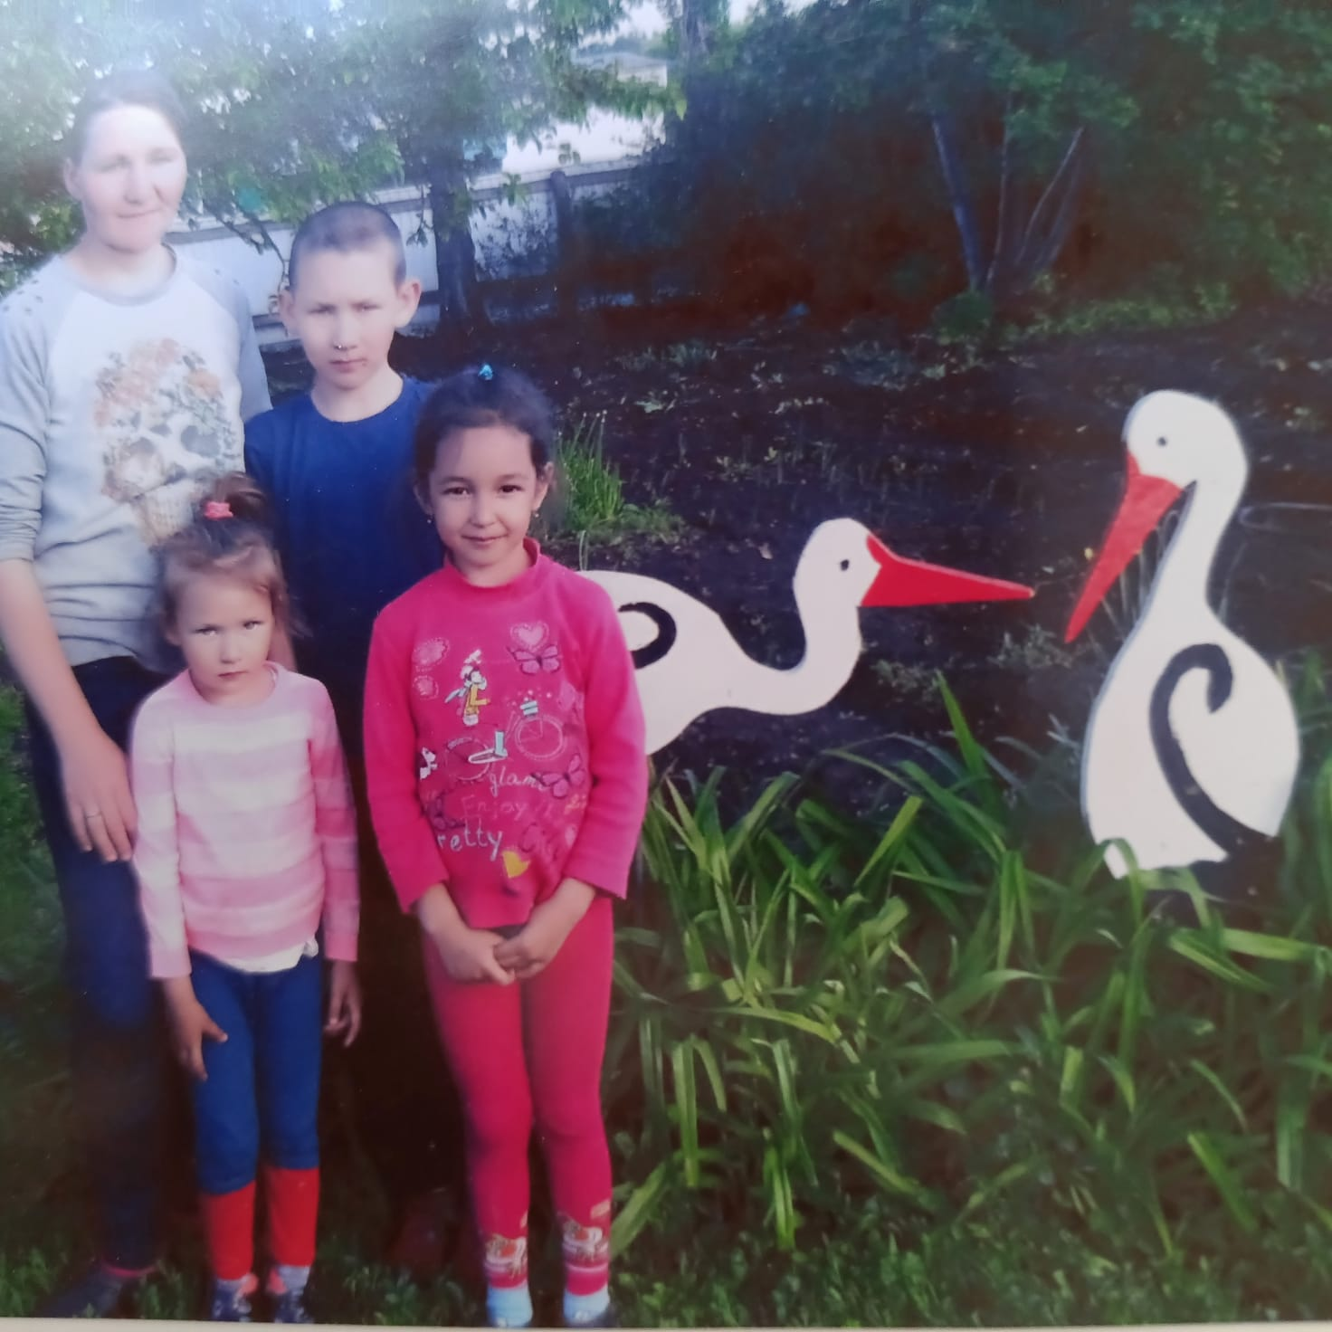
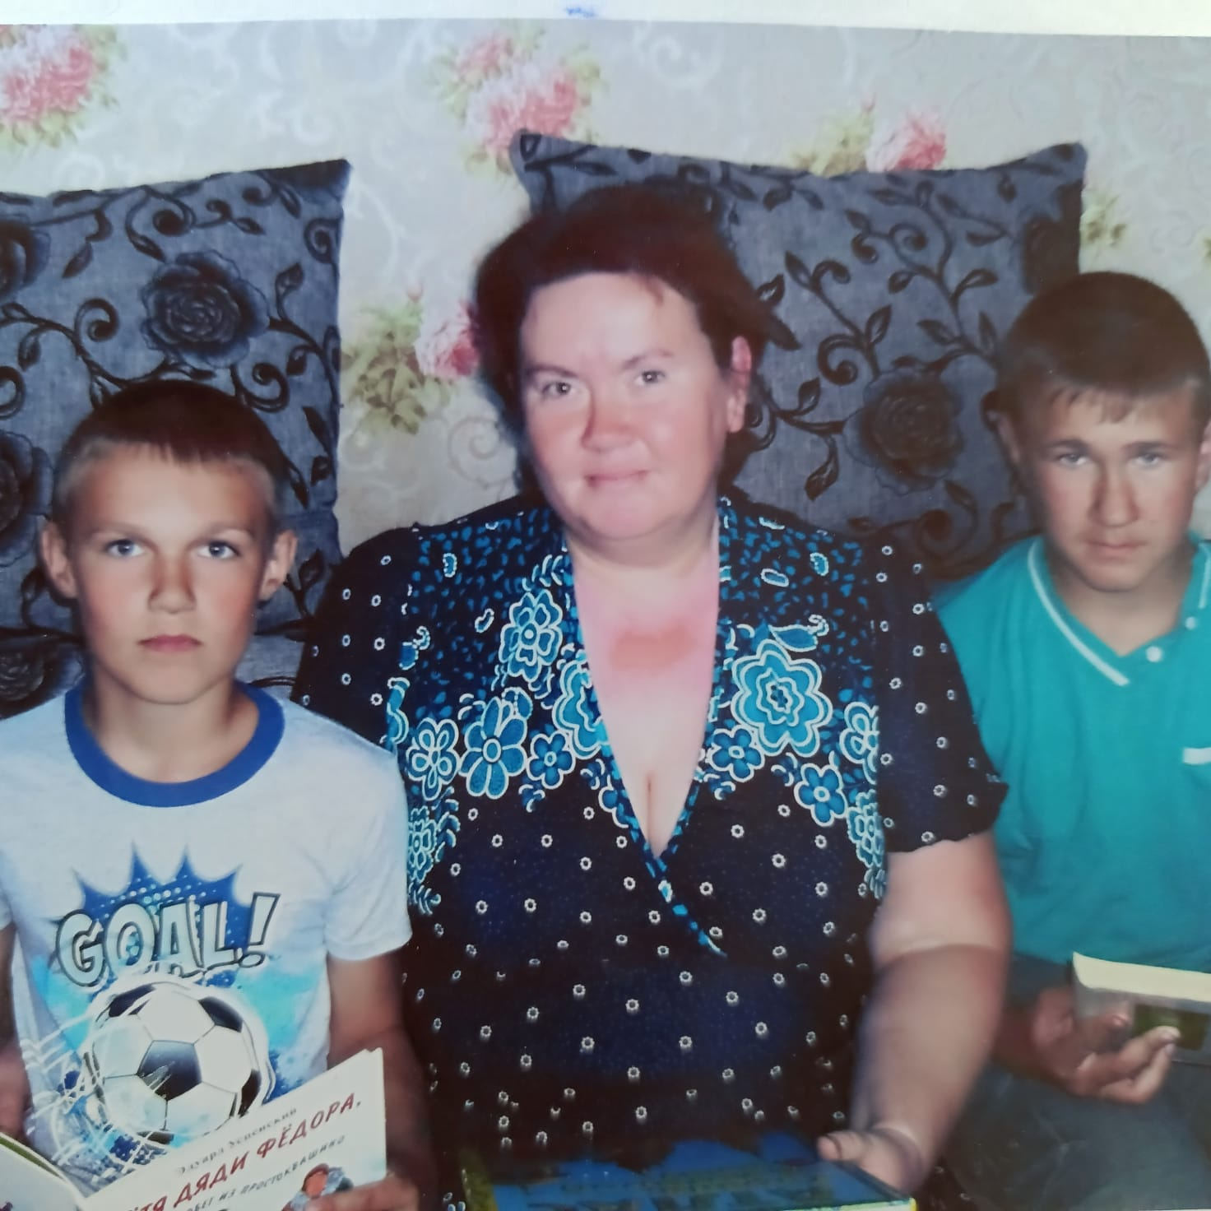
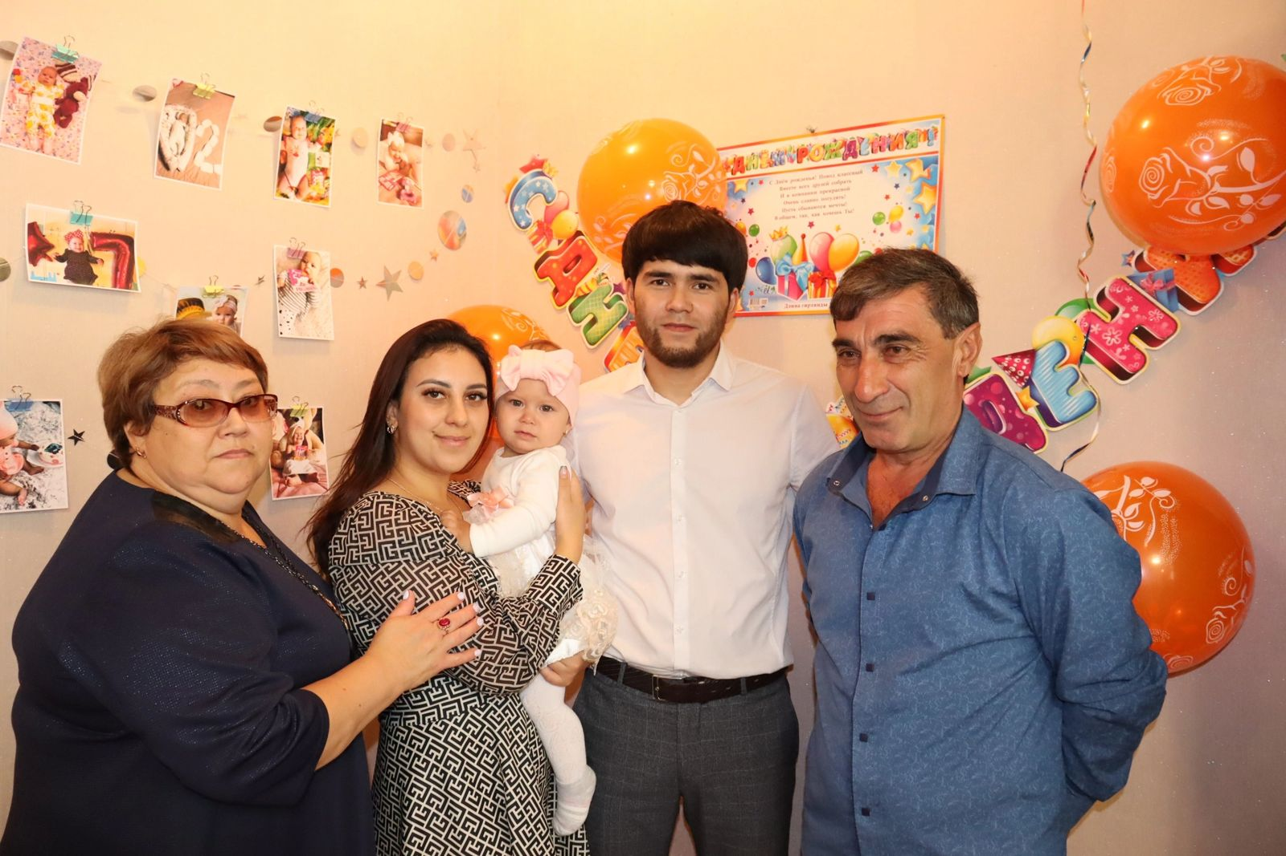
Буляковы любят читать сказки
Пестовы-семья книголюбов
Семья Саргсян-одна из активных посетителей библиотеки

Slide 7
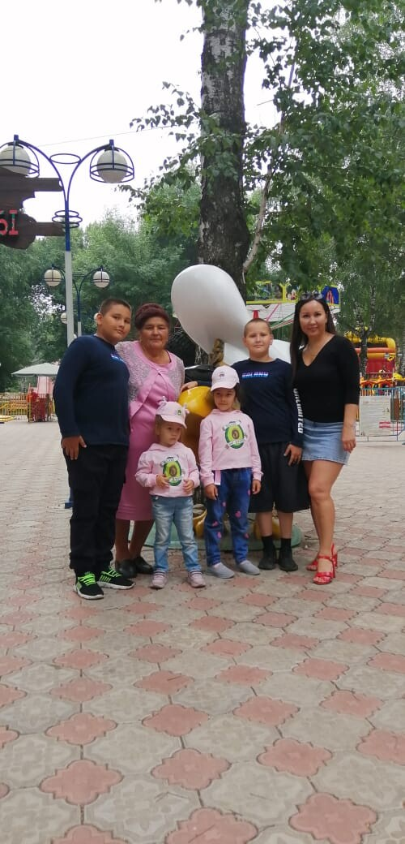
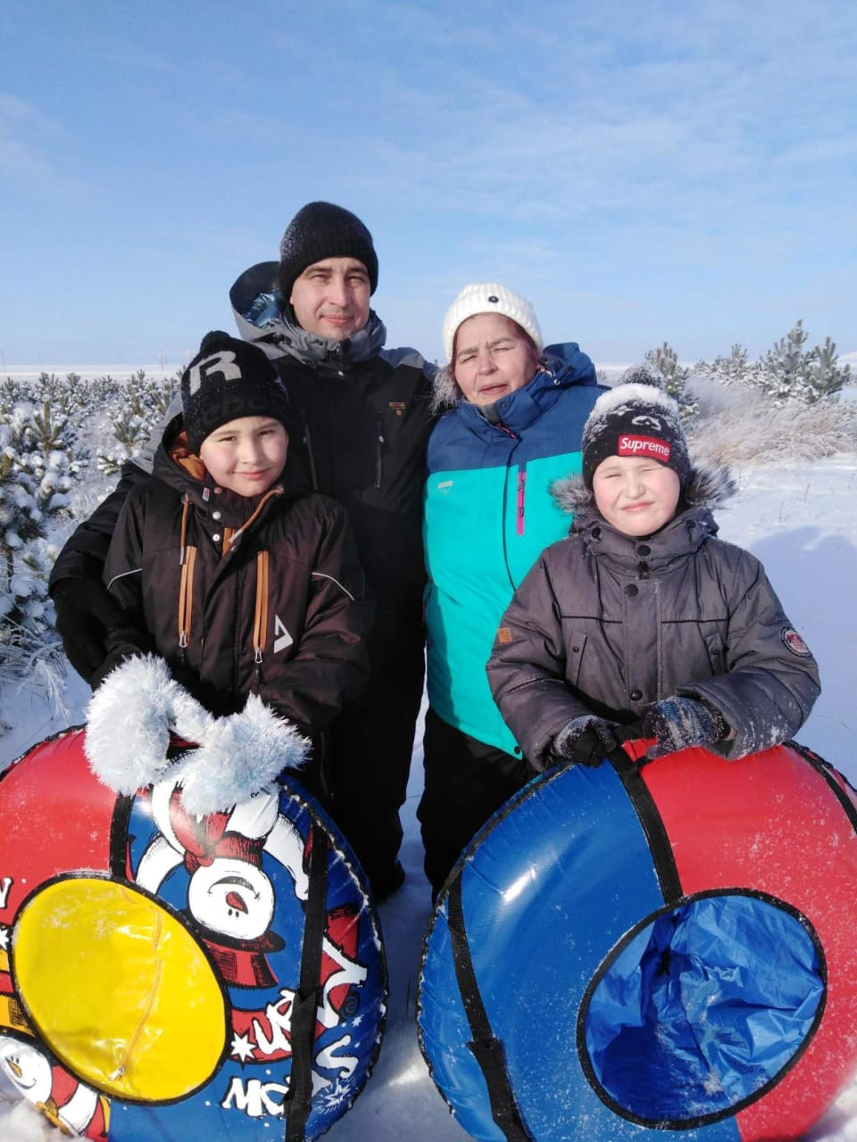
У Биккуловых внуки и внучки проживают в городе.Они любят приезжать в гости к бабушке и дедушке. Вместе дружно приходят в библиотеку за книгами.

Slide 8
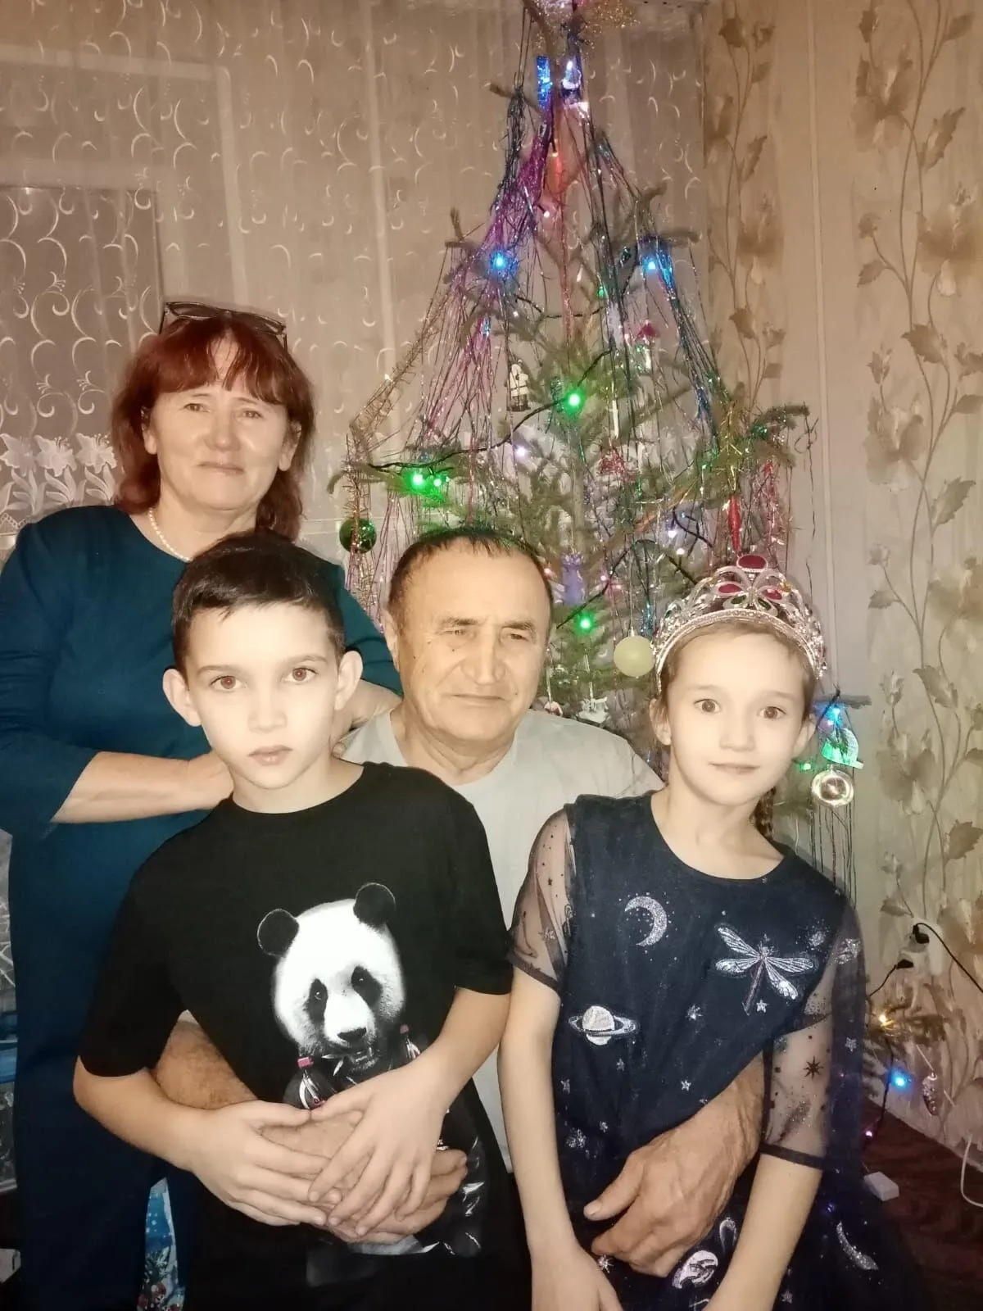
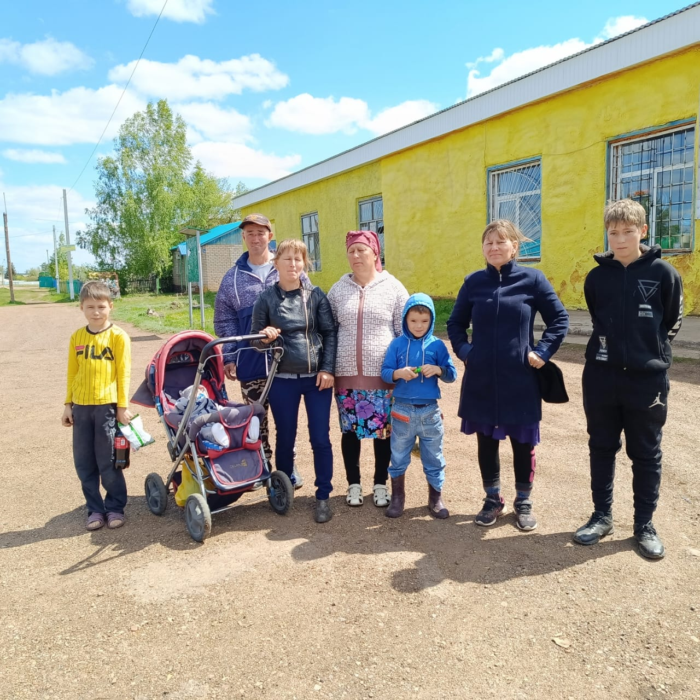
Большая семья Галаевых-одна из активных посетителей библиотечных мероприятий
На протяжении многих лет Гиндуллины, их дети, а сейчас уже и внуки посещают библиотеку.

Slide 9
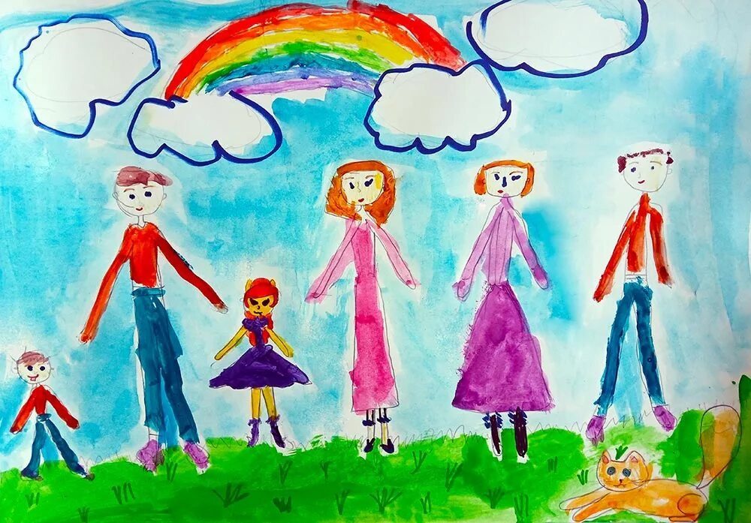
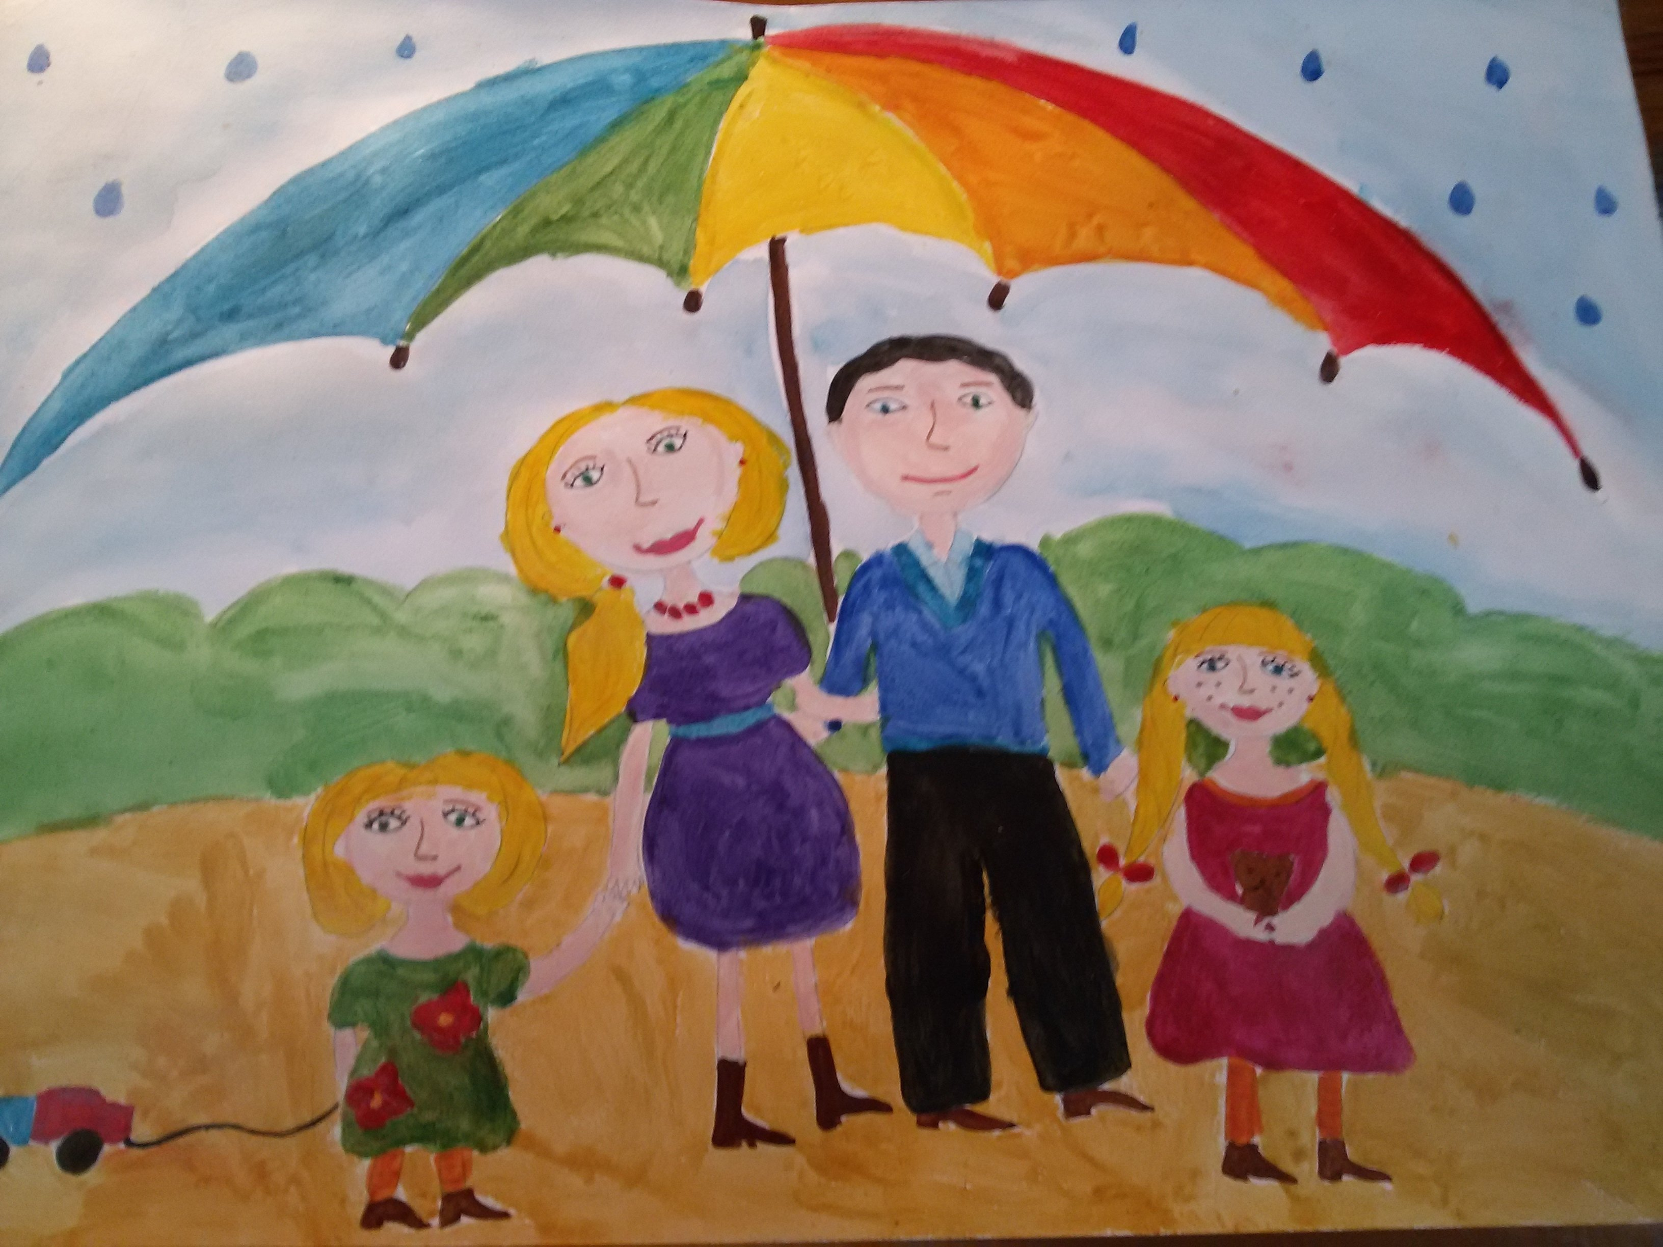
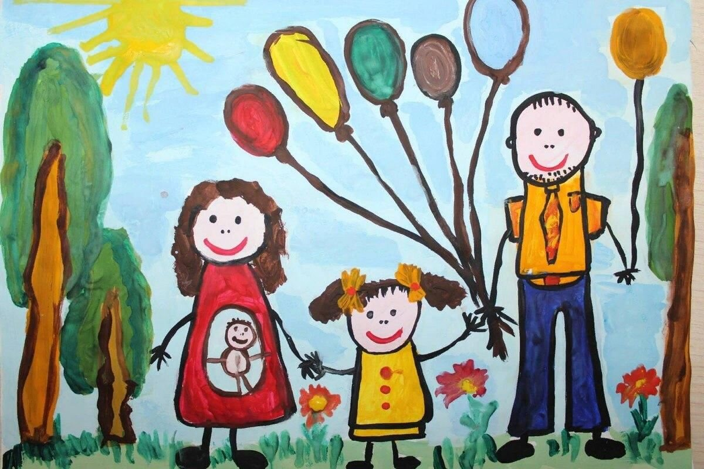
Я люблю свою семью

